Slide 1

DIABETES MONITORING SYSTEM
เสนอโดย
นาย รัฐกิตติ์ ธนาศักดิ์กุลสิริ ID 5730213028
นาย ศรัณยู พรมแสงรัตน์ ID 5730213036
นาย ธีร์ธวัช ชิตพิทักษ์ ID 5730213091

Slide 2
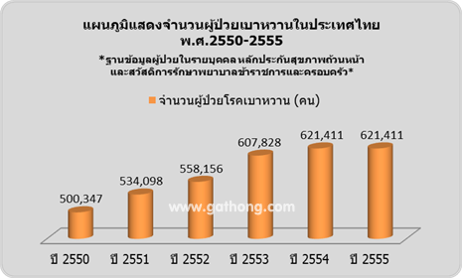
ที่มาและความสำคัญของปัญหา

Slide 3
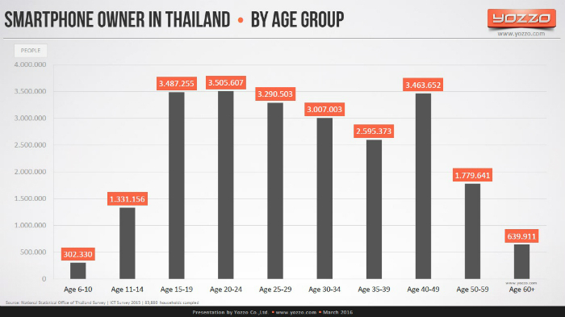

Slide 4


Slide 5
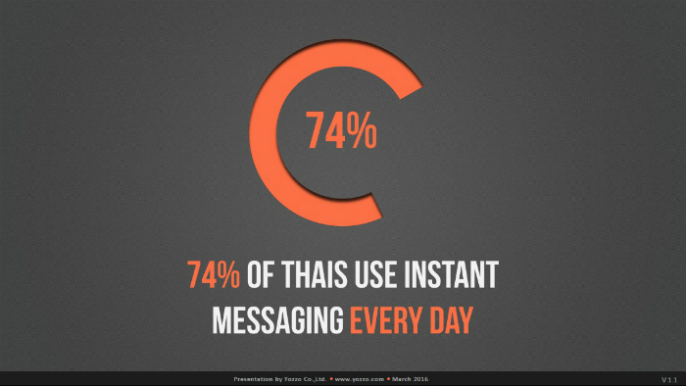

Slide 6
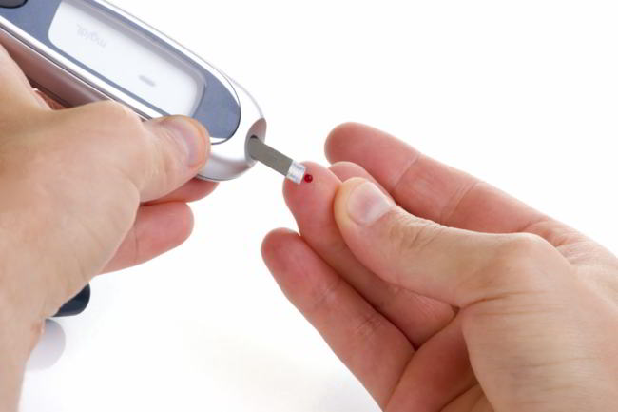

Slide 7






เทคโนโลยีและภาษาที่ใช้ในการพัฒนา

Slide 8
การแบ่งหน้าที่ความรับผิดชอบของสมาชิกแต่ละคนภายในทีม
ฟังก์ชั่น | T.Ratthakit | P.Saranyoo | C.Teetawat | หมายเหตุ
Analysis | /
Database | / | /
Register | / | / | /
Analysis Sugar blood rate |  |  | /
Notification |  | /
Information | / | / | /
Food List | / | / | /
Graph |  |  | /

Slide 9
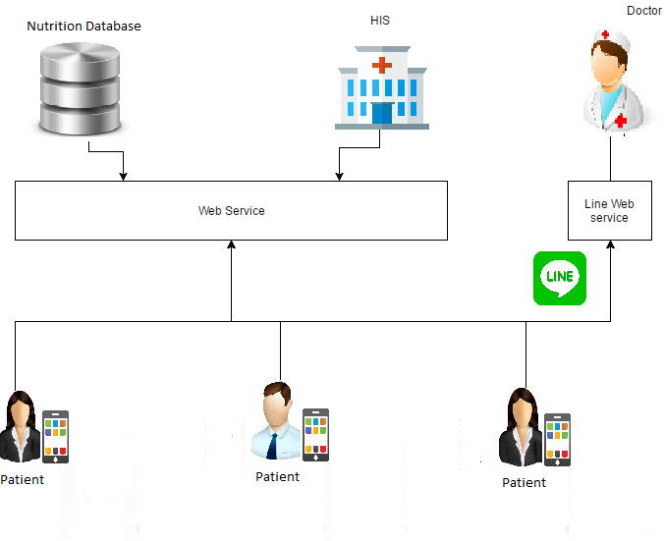
SOA (Service-Oriented Architecture)

Slide 10
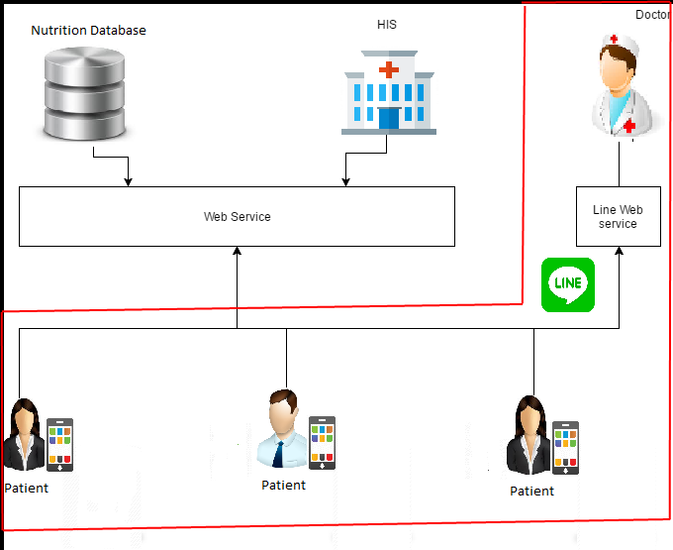
SOA (Service-Oriented Architecture)

Slide 11
ฟังก์ชั่นหลักของโปรแกรมนี้ประกอบด้วย
การวิเคราะห์ผลของเลือดจากเครื่องวัดระดับน้ำตาลในเลือด
กราฟติดตามระดับน้ำตาลในเลือด พร้อมคำแนะนำการปฏิบัติตัว
ค่าดัชนีน้ำตาลของอาหาร
ความรู้ ข้อปฏิบัติต่างๆของผู้ป่วยเบาหวาน
การแจ้งเตือนผ่านไลน์จากผู้ป่วยและหมอ
การแจ้งเตือนให้ผู้ป่วยเจาะเลือดตามเวลาที่กำหนด
การบันทึกรายการอาหาร

Slide 12
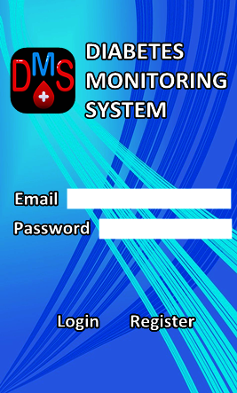
Prototype ของระบบ

Slide 13
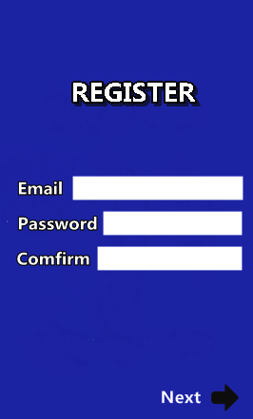
Function Register

Slide 14
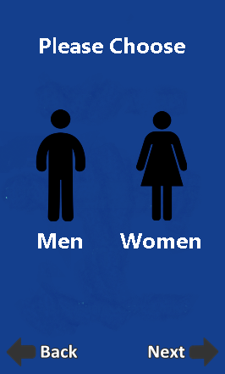
หน้าเลือก เพศ

Slide 15
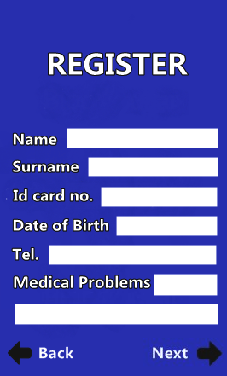
หน้ากรอกข้อมูลส่วนตัว

Slide 16
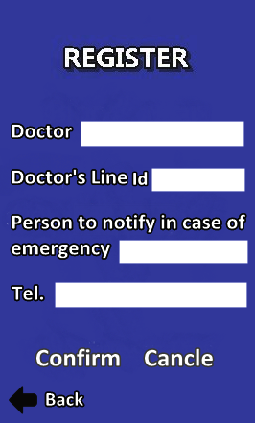
หน้ากรอกข้อมูลหมอ ไลน์หมอ และผู้ที่ติดต่อได้ในกรณีฉุกเฉิน

Slide 17
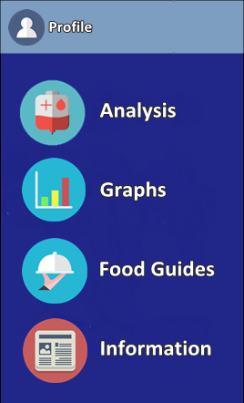
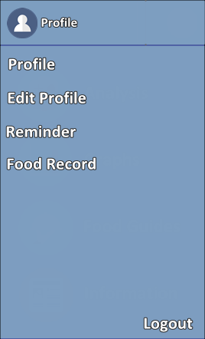
หน้าแรกของ application

Slide 18
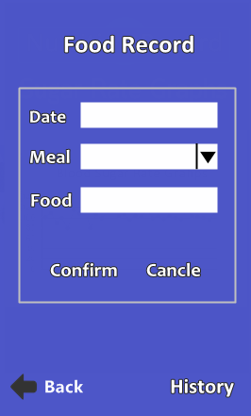
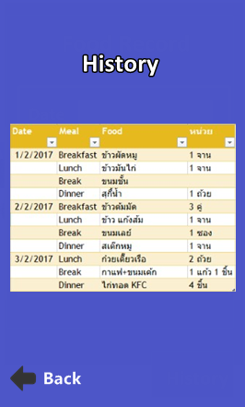
Function food record

Slide 19
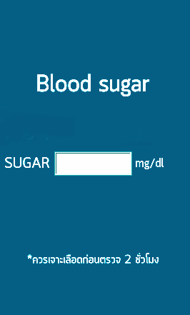

Function Analysis

Slide 20
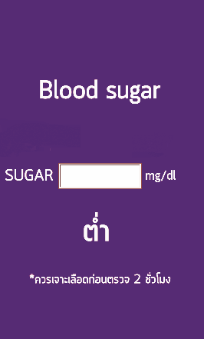
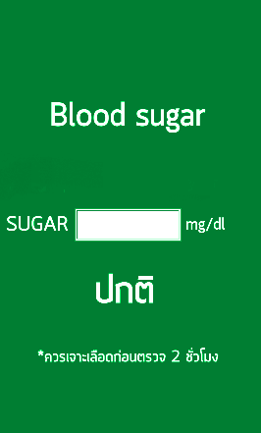
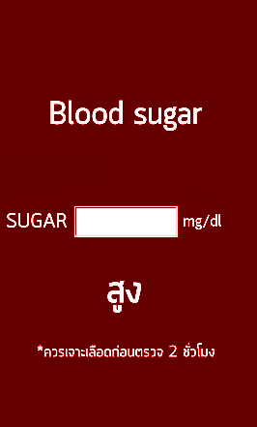
ผลของ function Analysis

Slide 21
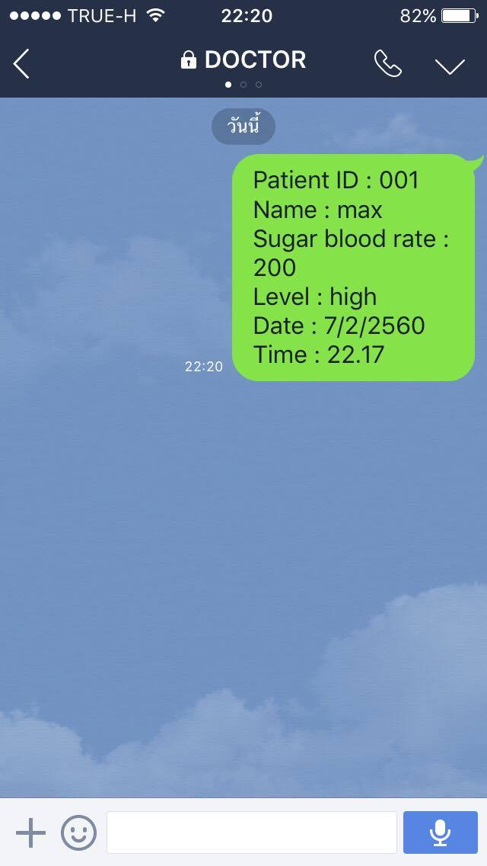
การแจ้งเตือนผู้ป่วยที่มีค่าน้ำตาลในเลือดในระดับที่อันตรายของโปรแกรมไปยังหมอ

Slide 22
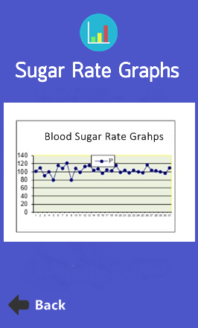

Function Graphs

Slide 23
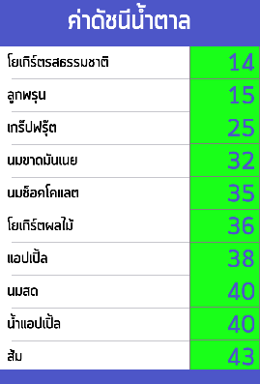

Function Food Guides

Slide 24


Function INFORMATION
โรคเบาหวาน
อาการของผู้ป่วย
การวินิจฉัย
ชนิดของโรคเบาหวาน
โรคแทรกซ้อน
หลักการรักษา
การป้องกัน
อาหารที่ไม่ควรรับประธาน
แหล่งข้อมูลอ้างอิง
ข้อมูลผู้จัดทำ

Slide 25
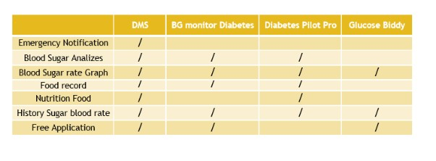
application ของเราแตกต่างอย่างไร

Slide 26
สรุป...
สามารถเชื่อมต่อกับ line เพื่อแจ้งเตือน กับแพทย์ประจำตัวของผู้ป่วยได้โดยตรง
มีการเขียน web service เพื่อเชื่อมต่อ application กับ database และรองรับการขยายเพิ่มในอนาคต
มีการแจ้งเตือนผู้ป่วยให้ตรวจเลือดเป็นระยะๆ
ใช้ฟรี

